Slide 1



Học viện Công nghệ Bưu chính Viễn thông cơ sở tại TP. Hồ Chí Minh
KIỂM THỬ VÀ ĐÁNH GIÁ CHẤT LƯỢNG PHẦN MỀM QUẢN LÝ TÀI LIỆU ĐIỆN TỬ
Giảng viên hướng dẫn: Châu Văn Vân
Nhóm 4 - D21CQCNPM02-N

Slide 2
THÀNH VIÊN NHÓM 4:
Nguyễn Tấn Nguyên - N21DCCN156
Nguyễn Phi Long - N21DCCN142
Nguyễn Phúc Minh Khang - N21DCCN133

Slide 3
NỘI DUNG BÁO CÁO
Giới thiệu về phần mềm quản lý tài liệu điện tử
Checklist review
Các kỹ thuật kiểm thử
Xây dựng các test case:
Các module chính của hệ thống và kiểm thử

Slide 4
I/ GIỚI THIỆU VỀ HỆ THỐNG
Hệ thống được xây dựng để quản lý tài liệu điện tử, có 2 đối tượng sử dụng chính:
Người dùng có tài khoản:
Tìm kiếm và xem các tài liệu điện tử.
Tải xuống các tài liệu điện tử.
Đăng tải các tài liệu điện tử cá nhân.
Quản trị viên:
quản lý danh sách các tài khoản người dùng
Quản lý danh sách các tài liệu hiện có của hệ thống và đăng tải tài liệu mới
Duyệt các tài liệu điện tử được người dùng cung cấp

Slide 5
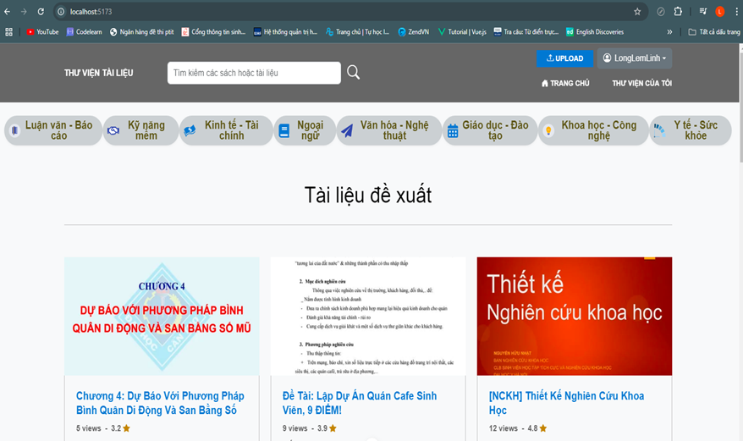
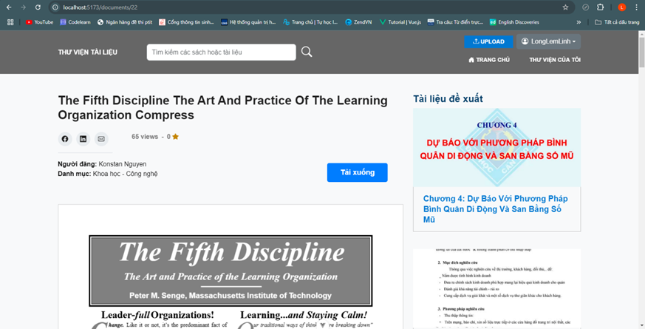
I/ GIỚI THIỆU VỀ HỆ THỐNG
Trang chủ
Chi tiết tài liệu điện tử

Slide 6
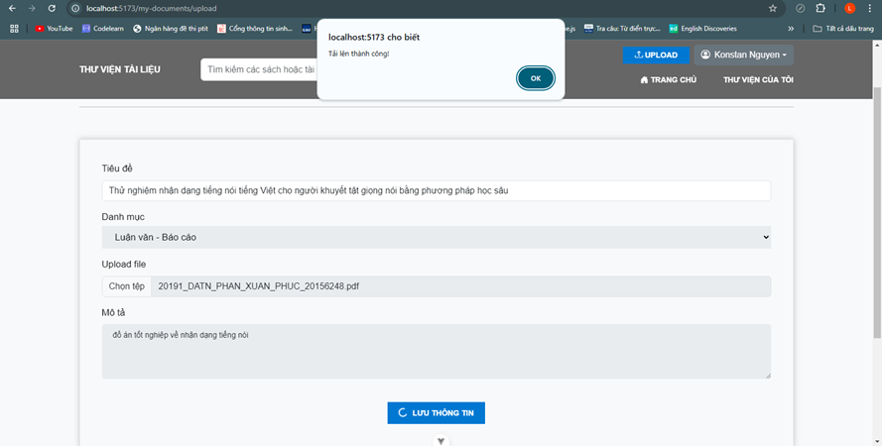
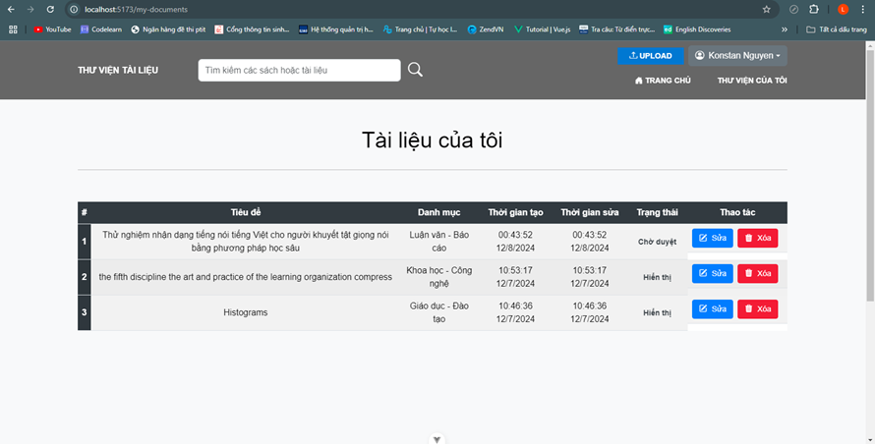
I/ GIỚI THIỆU VỀ HỆ THỐNG
Trang đăng tải tài liệu
Danh sách tài liệu của tôi

Slide 7
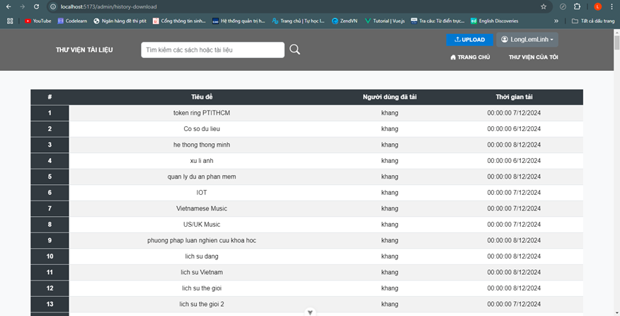
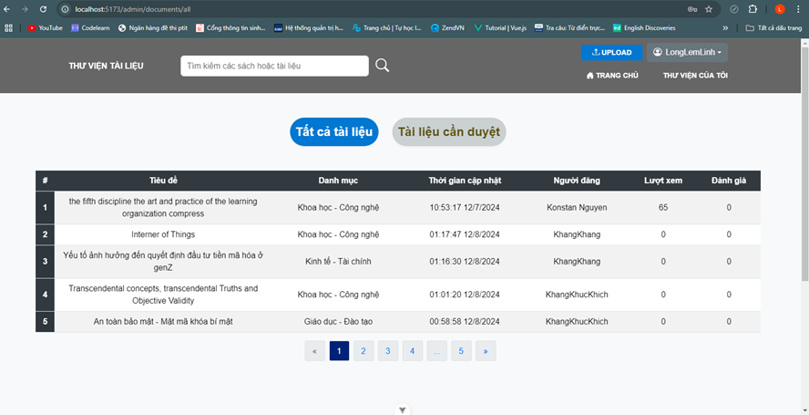
I/ GIỚI THIỆU VỀ HỆ THỐNG
Lịch sử tải
Danh sách các tài liệu trên hệ thông

Slide 8
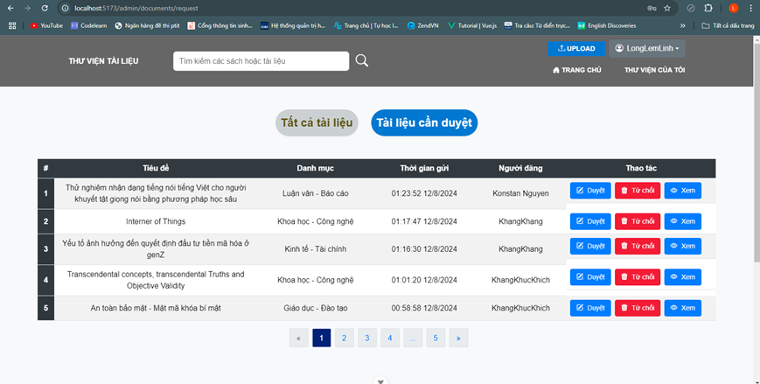
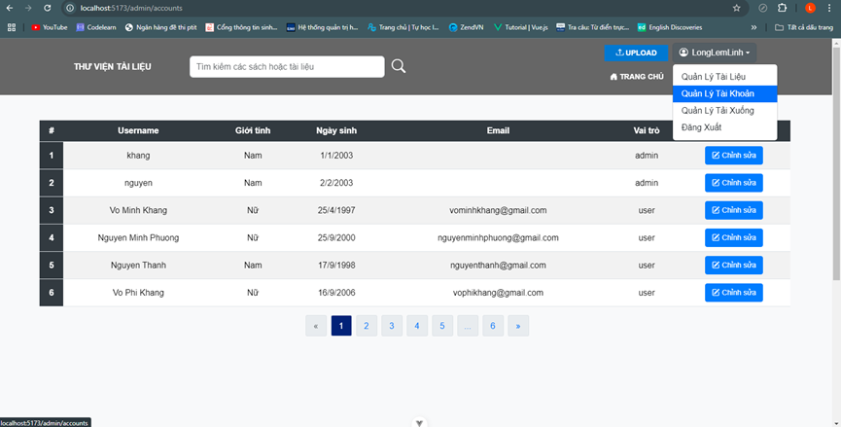
I/ GIỚI THIỆU VỀ HỆ THỐNG
Trang duyệt tài liệu
Quản lý người dùng

Slide 9
II/ CHECKLIST REVIEW
GIAI ĐOẠN 1 | GIAI ĐOẠN 2 | GIAI ĐOẠN 3 | GIAI ĐOẠN 4 | GIAI ĐOẠN 5
Xác định yêu cầu hệ thống Phân tích nghiệp vụ Thiết kế database Thiết kế giao diện | Xây dựng chức năng Phát triển giao diện người dùng | Lập kế hoạch kiểm thử Chuẩn bị môi trường kiểm thử | Xác định các test case Thực hiển kiểm thử trên từng module | Tổng hợp kết quả kiểm thử Đánh giá chất lượng phần mềm Viết báo cáo
Xác định yêu cầu hệ thống Phân tích nghiệp vụ Thiết kế database Thiết kế giao diện | Xây dựng chức năng Phát triển giao diện người dùng | Lập kế hoạch kiểm thử Chuẩn bị môi trường kiểm thử | Xác định các test case Thực hiển kiểm thử trên từng module | Tổng hợp kết quả kiểm thử Đánh giá chất lượng phần mềm Viết báo cáo
Xác định yêu cầu hệ thống Phân tích nghiệp vụ Thiết kế database Thiết kế giao diện | Xây dựng chức năng Phát triển giao diện người dùng | Lập kế hoạch kiểm thử Chuẩn bị môi trường kiểm thử | Xác định các test case Thực hiển kiểm thử trên từng module | Tổng hợp kết quả kiểm thử Đánh giá chất lượng phần mềm Viết báo cáo

Slide 10
III/ CÁC KỸ THUẬT KIỂM THỬ
1. Kiểm thử đơn vị (Unit Testing):
Bước 1: Xác định các phương thức cần kiểm thử (ví dụ: phương thức trong controller, service).
Bước 2: Viết các trường hợp kiểm thử cho từng phương thức, kiểm tra đầu vào, đầu ra và hành vi của phương thức.
Bước 3: Xác nhận kết quả.
2. Kiểm thử tích hợp (Integration Testing):
Bước 1: Xác định các phần của ứng dụng cần được kiểm thử cùng nhau (ví dụ: controller và service).
Bước 2: Thiết lập môi trường kiểm thử để kiểm tra toàn bộ luồng dữ liệu và tương tác giữa các thành phần.
Bước 3: Chạy các kiểm thử để đảm bảo rằng các phần tương tác chính xác.
Bước 4: Xác nhận các phản hồi hợp lệ từ API và các tình huống lỗi.

Slide 11
III/ CÁC KỸ THUẬT KIỂM THỬ
3. Kiểm thử API (Unit Testing):
Bước 1: Xác định các endpoint API cần kiểm thử (ví dụ: GET, POST, PUT, DELETE).
Bước 2: Sử dụng công cụ kiểm thử API như MockMvc để giả lập các yêu cầu HTTP.
Bước 3: Gửi các yêu cầu API với dữ liệu đầu vào và xác minh phản hồi (trạng thái HTTP, dữ liệu trả về).
Bước 4: Kiểm tra các tình huống hợp lệ và không hợp lệ (ví dụ: yêu cầu không hợp lệ, lỗi xác thực).
4. Kiểm thử truy cập (Accessing Control Testing):
Bước 1: Kiểm tra quyền truy cập đối với các hành động của controller, đặc biệt là các hành động nhạy cảm như tạo, cập nhật, và xóa danh mục.
Bước 2: Viết kiểm thử để kiểm tra rằng chỉ có người dùng có quyền "admin" mới có thể thực hiện các hành động này, còn người dùng với quyền khác ("user") sẽ nhận mã lỗi 403 (Forbidden).

Slide 12
IV/ XÂY DỰNG CÁC TEST CASE
Kịch bản 1: Kiểm tra thông tin tài khoản đăng nhập
Input: Nhập thông tin tài khoản (gồm tên đăng nhập và mật khẩu)
Kết quả:
Thông báo thành công khi thông tin đăng nhập chính xác.
Thông báo thất bại khi thông tin đăng nhập không chính xác (đúng tài khoản nhưng sai mật khẩu, tên đăng nhập không tồn tại)
Kịch bản 2: Kiểm tra truy xuất thông tin thể loại tài liệu điện tử:
Input: Nhập mã hoặc tên thể loại tài liệu
Kết quả:
Thành công khi truy xuất được thông tin thể loại
Thất bại khi không truy xuất được (lý do: không tồn tại hoặc thông tin đầu vào sai)

Slide 13
IV/ XÂY DỰNG CÁC TEST CASE
Kịch bản 3: Kiểm tra module quản lý thể loại tài liệu:
Input: thực hiện chức năng thêm, xóa, sửa thể loại.
Kết quả:
Thông báo thành công khi hoàn tất tác vụ và database được cập nhật.
Thông báo thất bại và báo lỗi (thêm: trùng tên; xóa, sửa: mã hoặc tên thể loại không tồn tại)
Kịch bản 4: Kiểm tra truy xuất thông tin một tài liệu điện tử:
Input: Nhập mã hoặc tên một tài liệu.
Kết quả:
Thành công khi truy xuất được thông tin tài liệu (tiêu đề, nội dung,...)
Thất bại khi không truy xuất được (lý do: không tồn tại hoặc thông tin đầu vào sai)

Slide 14
IV/ XÂY DỰNG CÁC TEST CASE
Kịch bản 5: Kiểm tra truy xuất danh sách tài liệu:
Input: thực hiện chức năng xem tất cả tài liệu hoặc lọc theo thể loại, tác giả
Kết quả:
Thông báo thành công và hiển thị danh sách.
Hiển thị trang trống nếu không tồn tại tài liệu theo tiêu chí lọc.
Kịch bản 6: Kiểm tra module quản lý tài liệu điện tử:
Input: thực hiện chức năng thêm, xóa, sửa tài liệu.
Kết quả:
Thông báo thành công khi hoàn tất tác vụ và database được cập nhật.
Thông báo thất bại và báo lỗi (thêm: trùng tên; xóa, sửa: mã hoặc tên tài liệu không tồn tại)

Slide 15
IV/ XÂY DỰNG CÁC TEST CASE
Kịch bản 7: Kiểm tra module quản lý tài khoản:
Input: mã tài khoản
Kết quả:
Thông báo thành công khi hoàn tất tác vụ và database được cập nhật.
Thông báo thất bại và báo lỗi (thêm: trùng tên; xóa, sửa: mã hoặc tên tài khoản không tồn tại)
Kịch bản 8: Kiểm tra module duyệt các tài liệu do người dùng đăng tải:
Input: mã tài liệu của người dùng cần duyệt
Kết quả:
Thông báo duyệt hoàn tất (duyệt nếu tài liệu hợp lệ hoặc từ chối nếu tài liệu không hợp lệ)
Thông báo thất bại (không tìm thấy mã tài liệu hoặc thông tin tài liệu)

Slide 16
IV/ XÂY DỰNG CÁC TEST CASE
Kịch bản 9: Kiểm tra truy xuất lịch sử tải tài liệu:
Input: nhập mã người dùng.
Kết quả:
Thông báo thành công danh sách các tài liệu người dùng đã tải.
Thông báo thất bại và báo lỗi (người dùng không tồn tại hoặc sai thông tin)
Kịch bản 10: Kiểm tra module đăng tải tài liệu điện tử của người dùng:
Input: thực hiện chức năng đăng tải (nhập tên, phân loại, đính kèm file)
Kết quả:
Thông báo thành công khi hoàn tất tác vụ và database được cập nhật.
Thông báo thất bại và báo lỗi (trùng tên, file không hợp lệ,...)

Slide 17
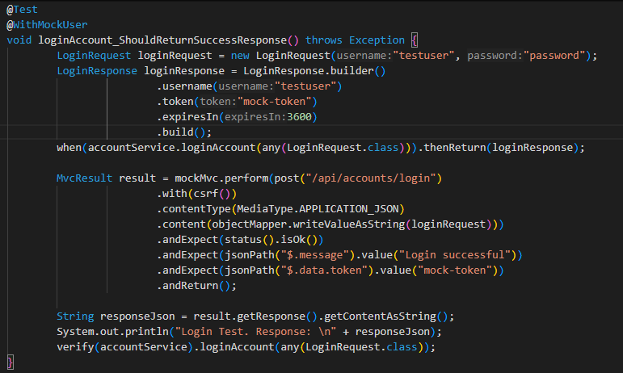
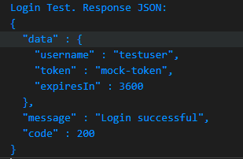
V/ CÁC MODULE CHÍNH VÀ TIẾN HÀNH KIỂM THỬ:
Kiểm tra thông tin tài khoản đăng nhập khi đăng nhập thành công

Slide 18
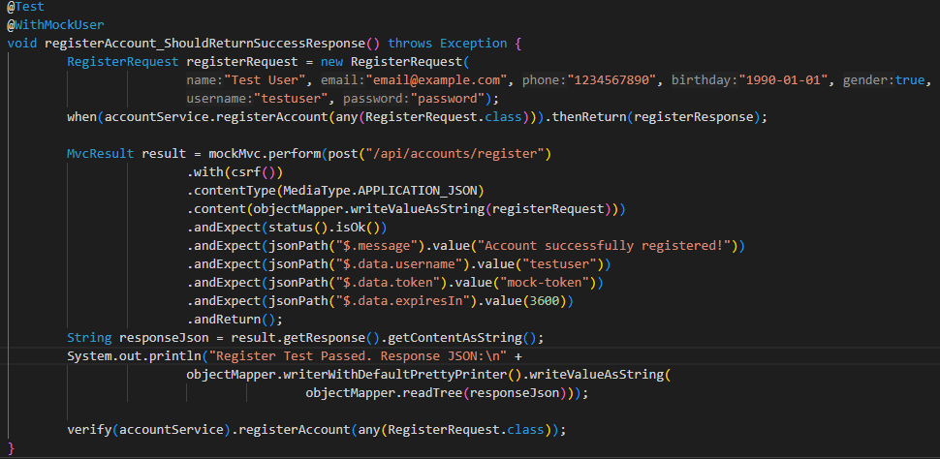
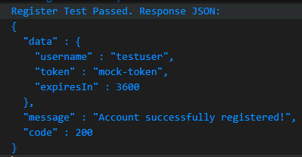
V/ CÁC MODULE CHÍNH VÀ TIẾN HÀNH KIỂM THỬ:
Kiểm tra đăng ký tài khoản thành công

Slide 19
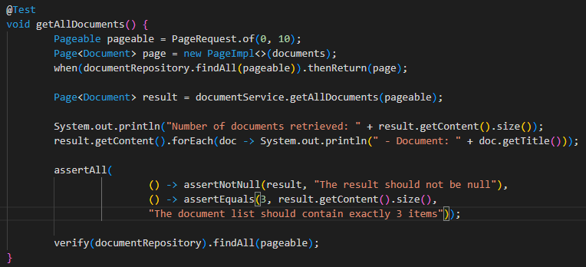

V/ CÁC MODULE CHÍNH VÀ TIẾN HÀNH KIỂM THỬ:
Kiểm tra truy xuất danh sách tài liệu

Slide 20
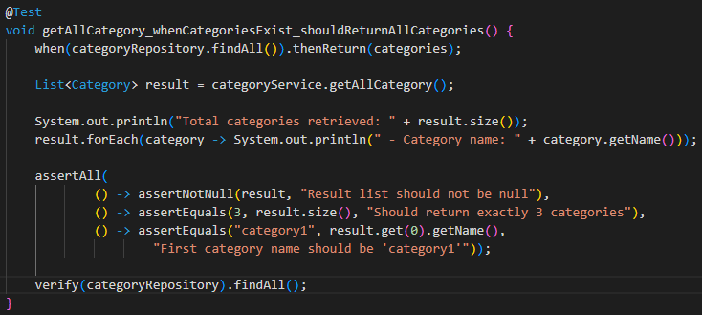

V/ CÁC MODULE CHÍNH VÀ TIẾN HÀNH KIỂM THỬ:
Kiểm tra truy xuất danh sách thể loại tài liệu

Slide 21
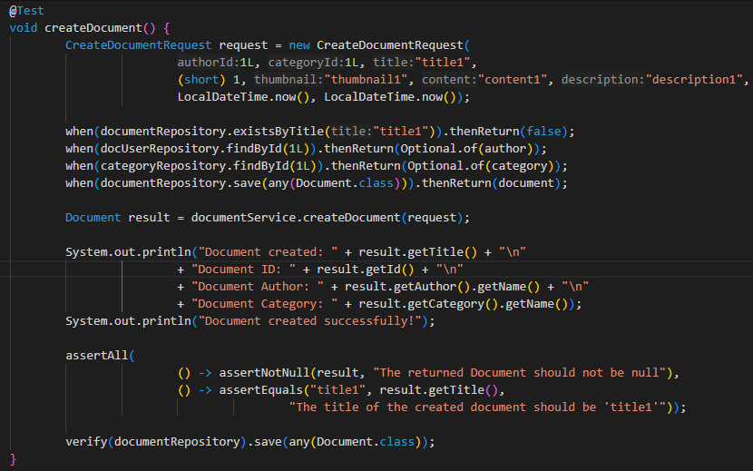
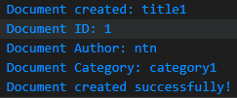
V/ CÁC MODULE CHÍNH VÀ TIẾN HÀNH KIỂM THỬ:
Kiểm tra đăng tải tài liệu

